Slide 1
La Moneda, Chile
Seat of the President of the Republic of Chile, and offices for three cabinet ministers

Slide 2
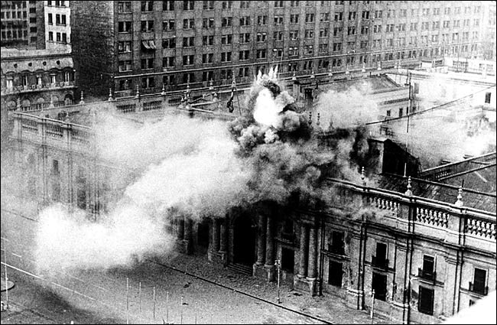
La Moneda, Sept. 11, 1973

Slide 3
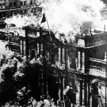
La Moneda, Sept. 11, 1973

Slide 4
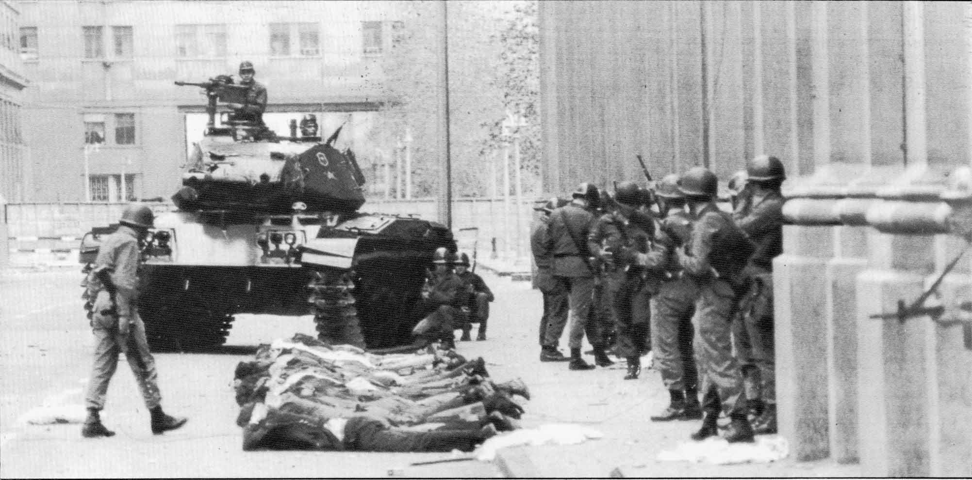
La Moneda, Sept. 11, 1973

Slide 5
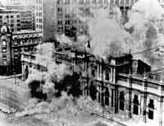
La Moneda, Sept. 11, 1973

Slide 6
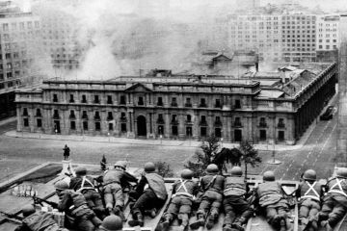
La Moneda, Sept. 11, 1973

Slide 7
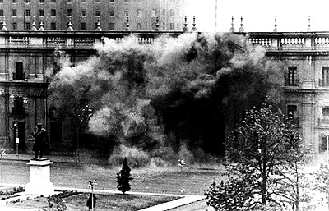
La Moneda, Sept. 11, 1973

Slide 8
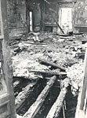
La Moneda, Sept. 11, 1973

Slide 9
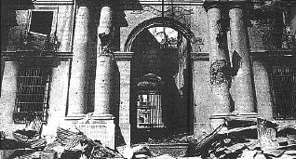
La Moneda, Sept. 11, 1973

Slide 10
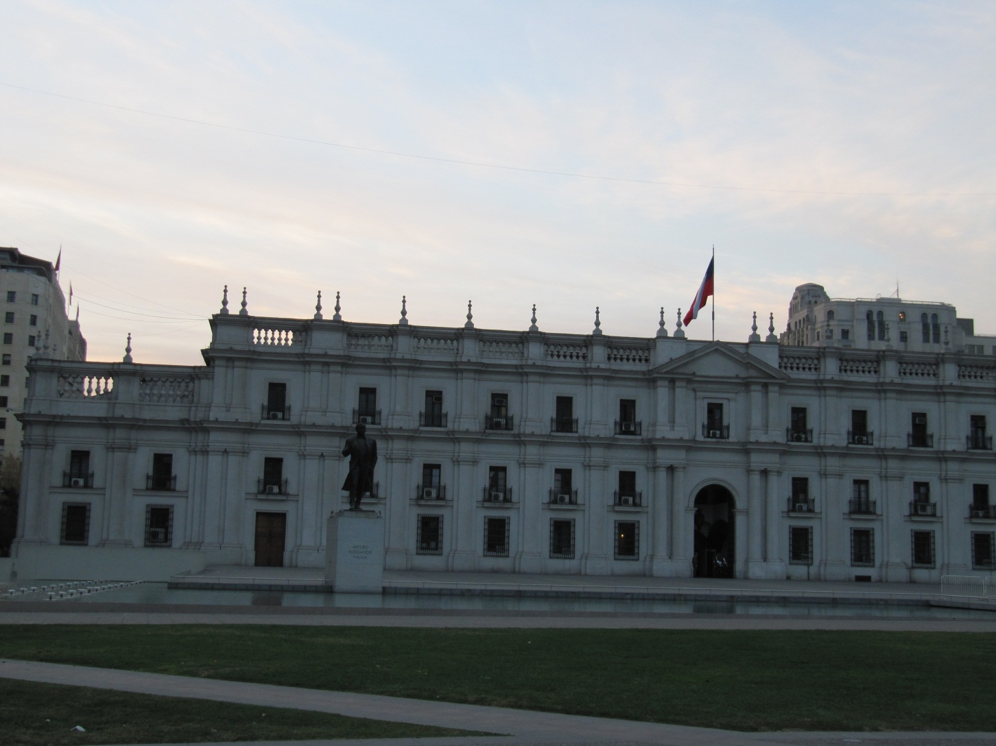
La Moneda, 2011

Slide 11
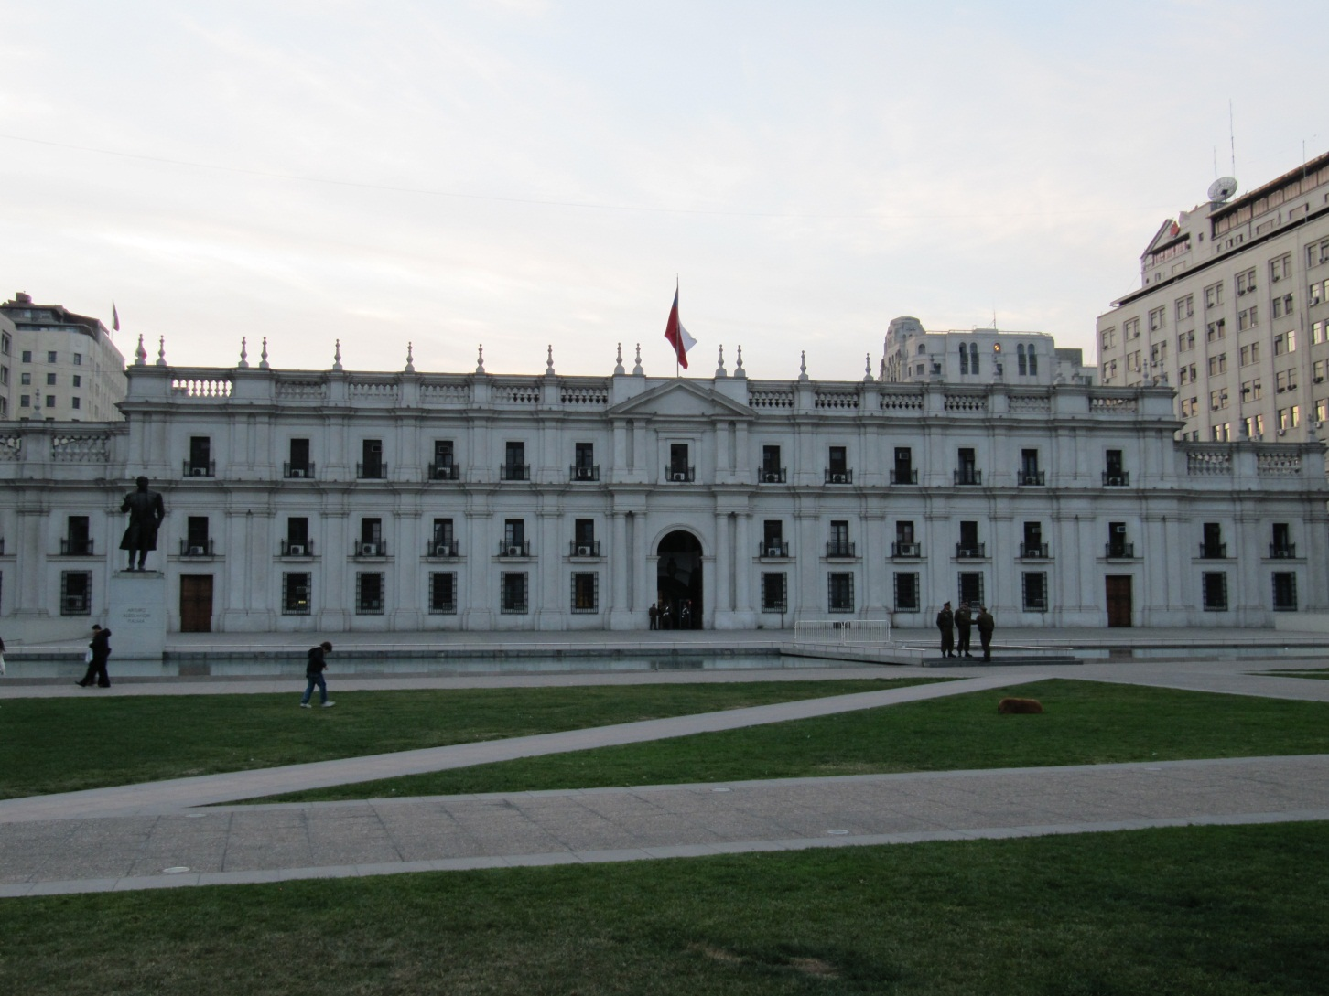
La Moneda, 2011

Slide 12
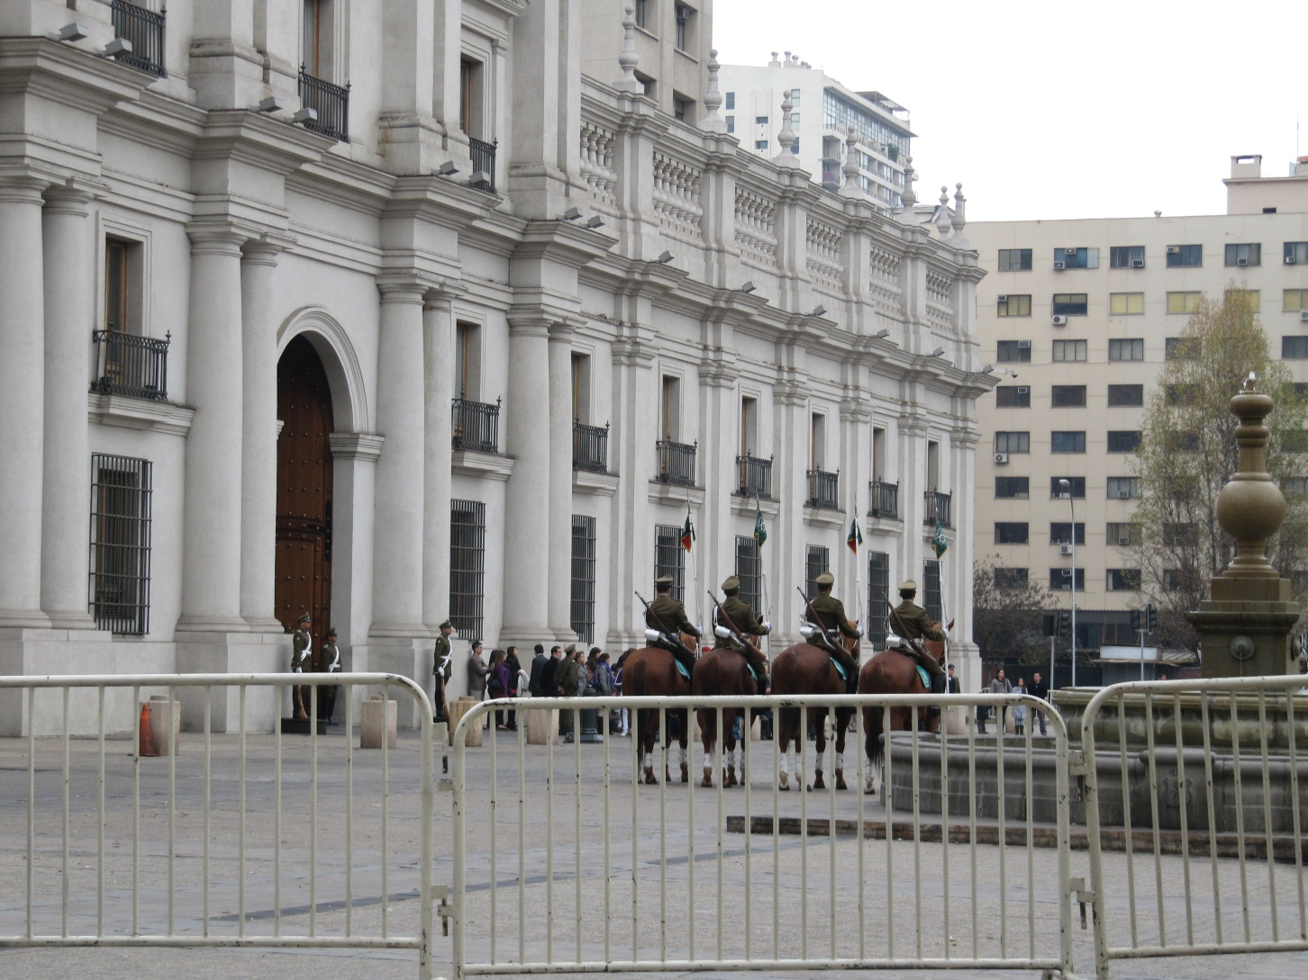
La Moneda, 2011

Slide 13
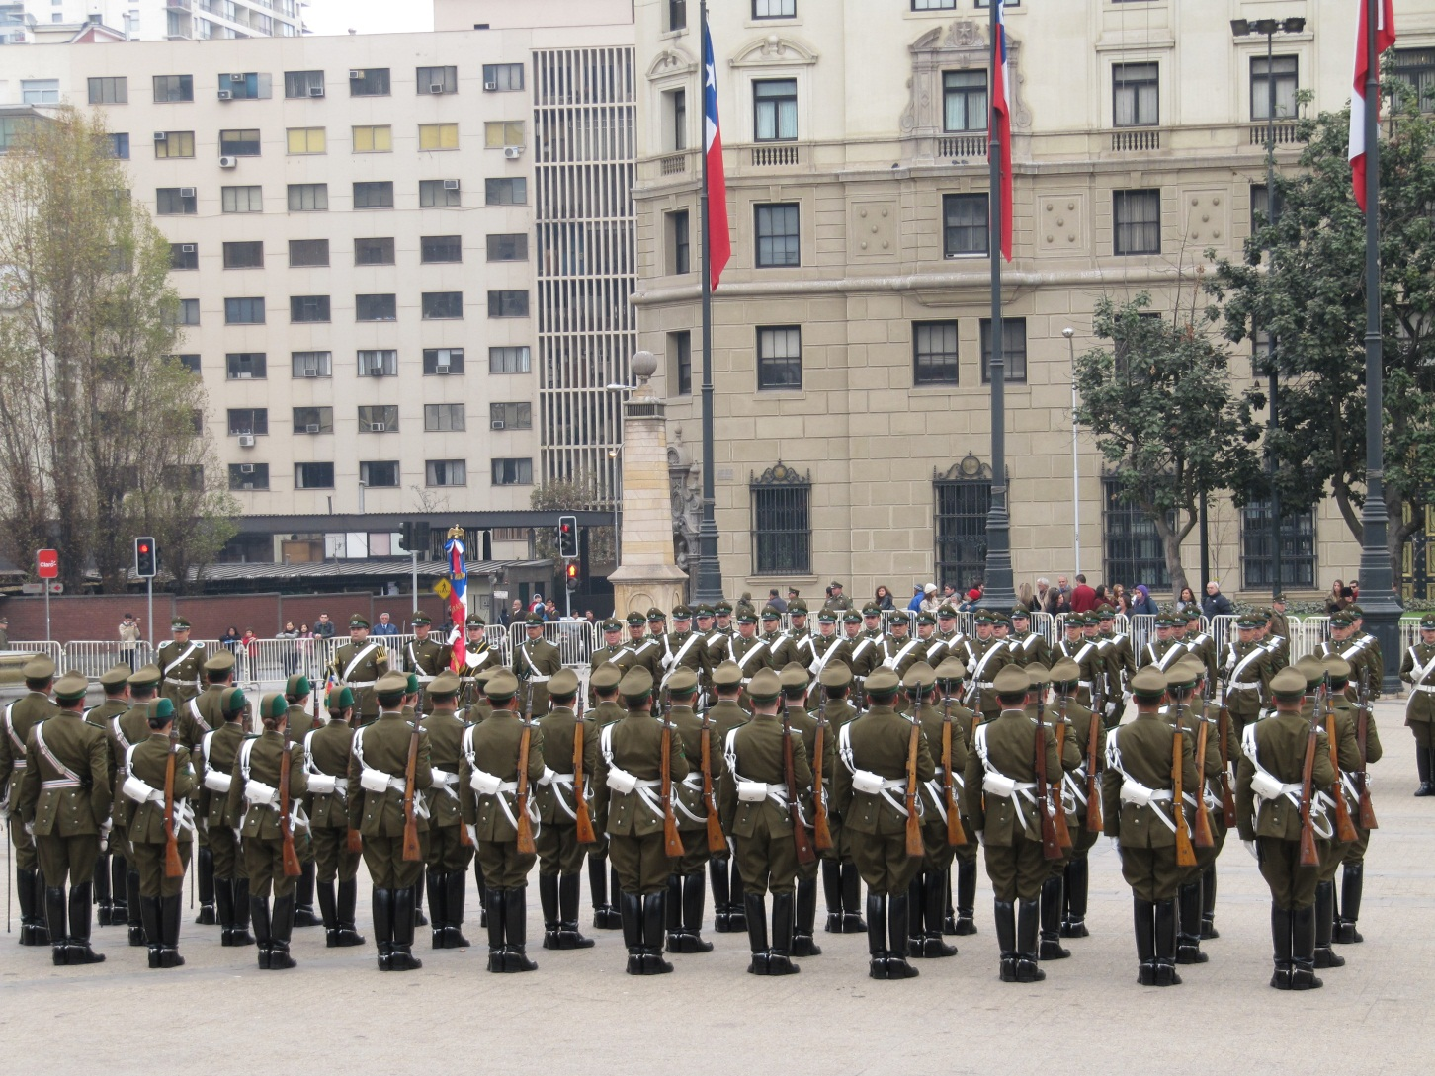
La Moneda, 2011

Slide 14
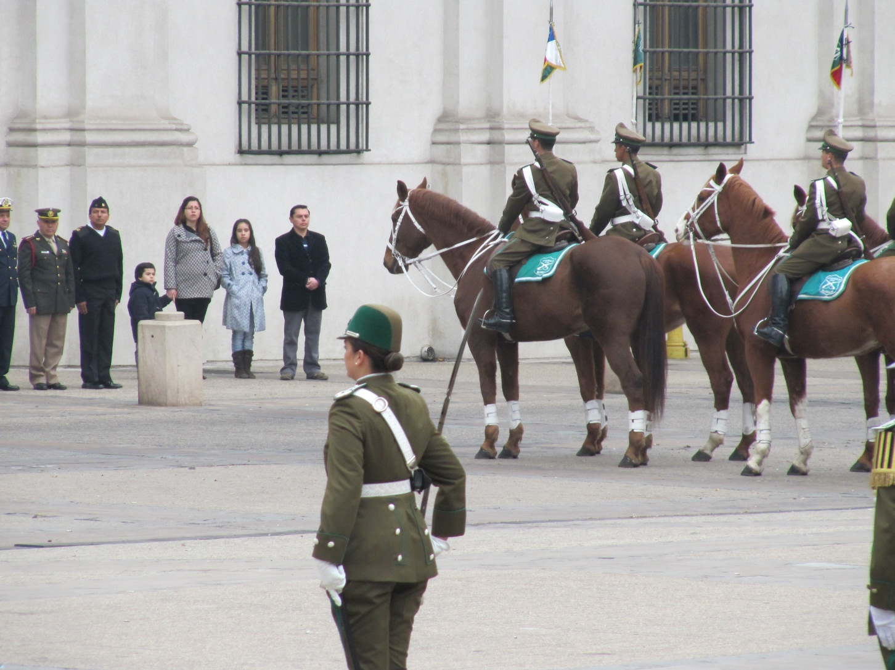
La Moneda, 2011

Slide 15
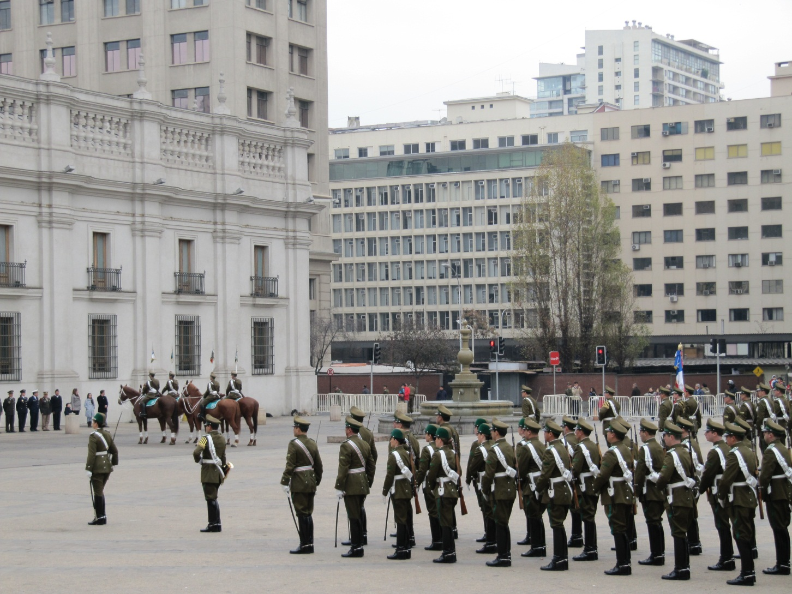
La Moneda, 2011

Slide 16
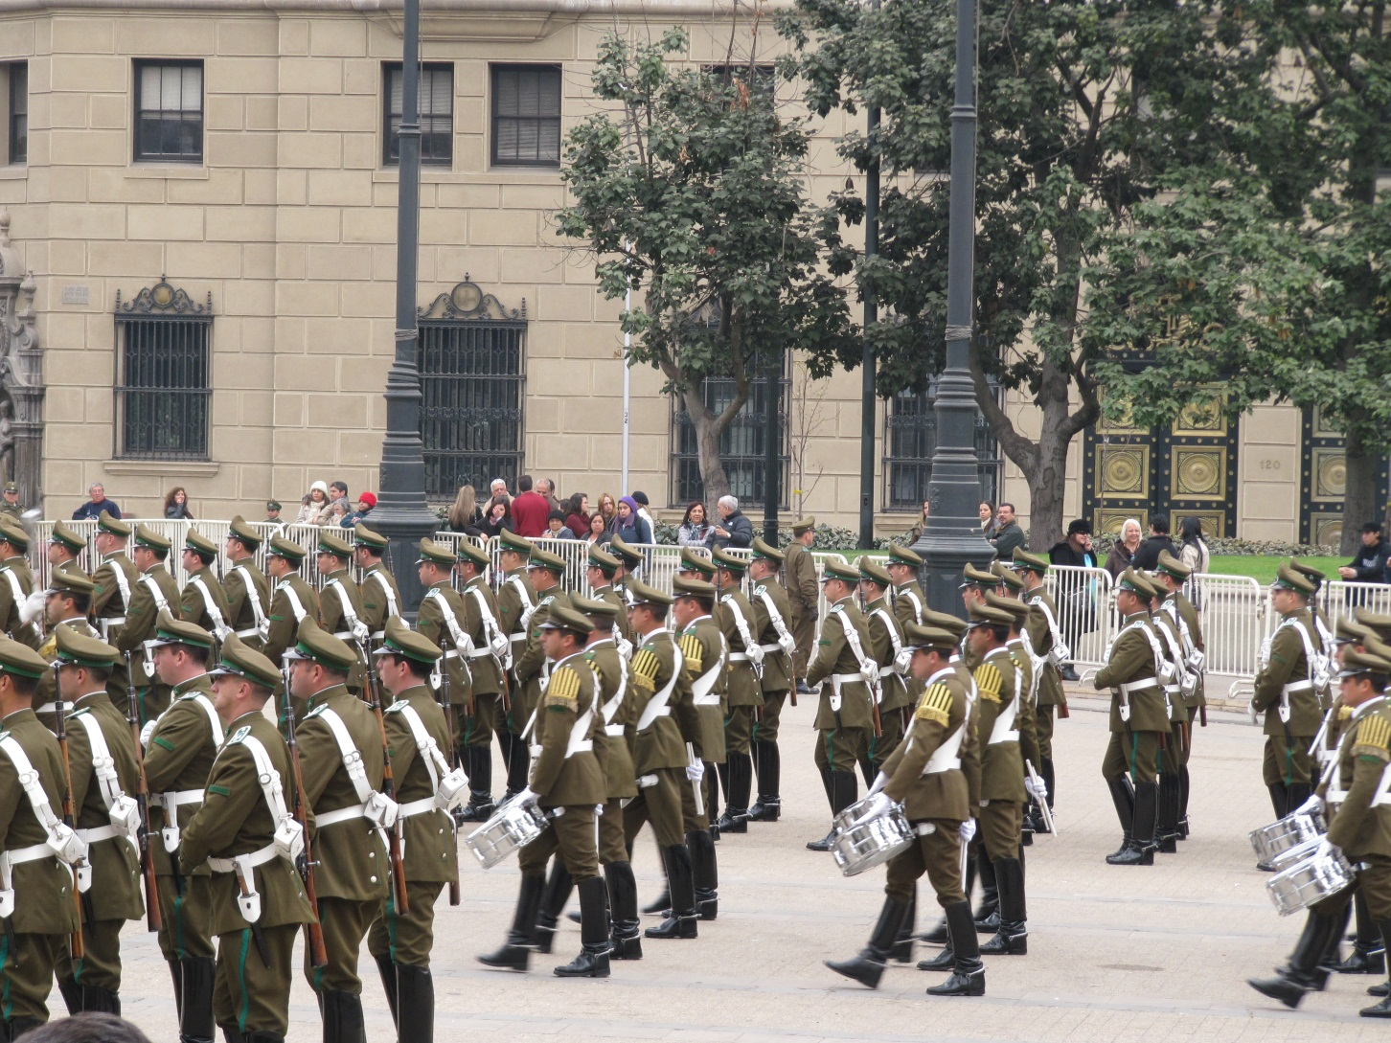
La Moneda, 2011

Slide 17
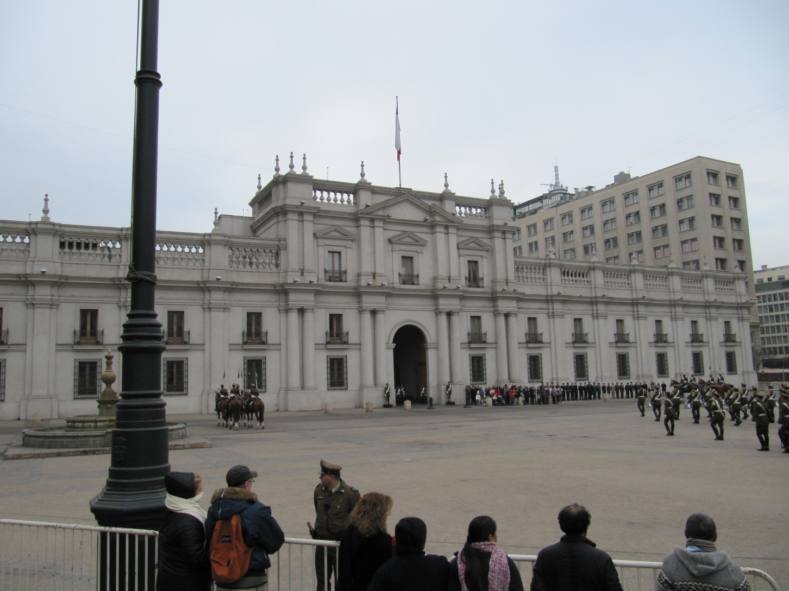
La Moneda, 2011

Slide 18
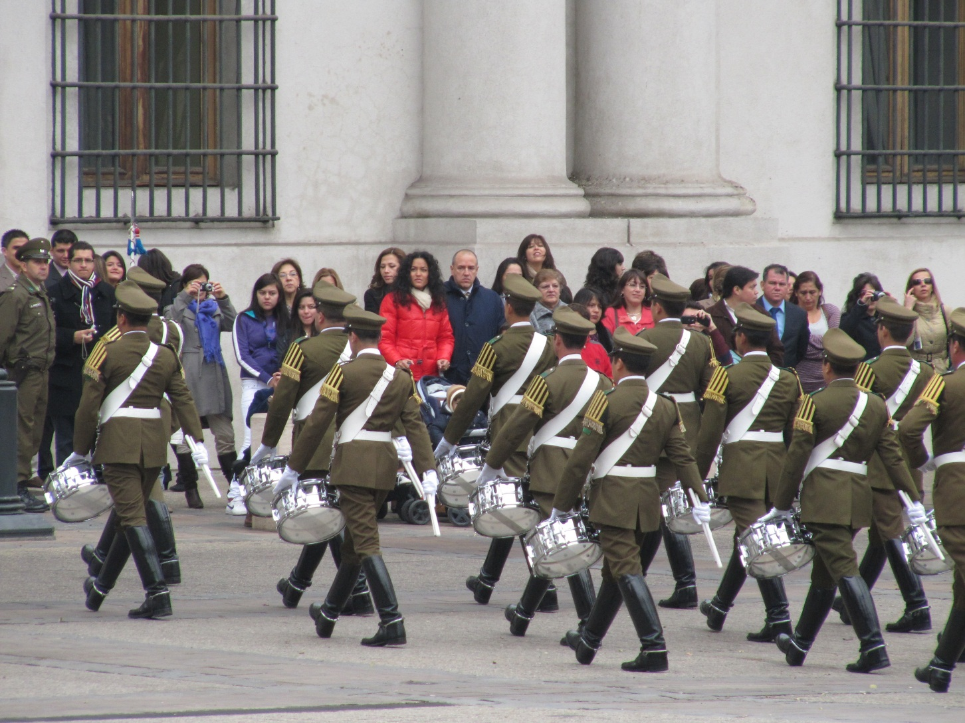
La Moneda, 2011

Slide 19
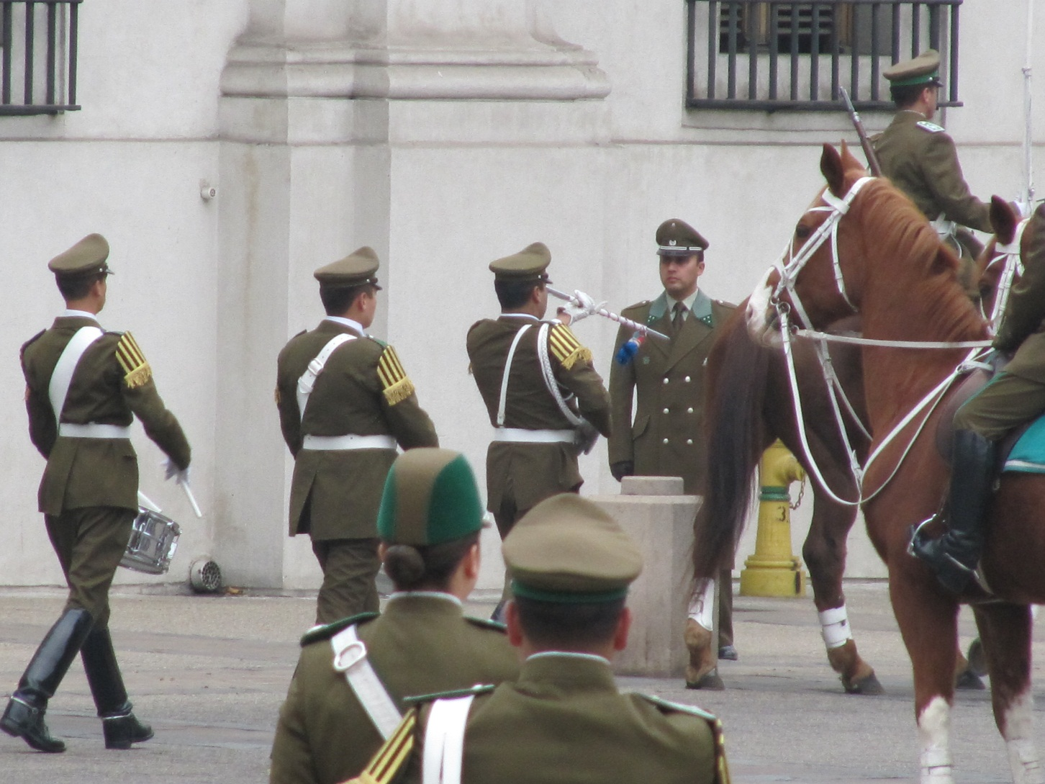
La Moneda, 2011

Slide 20
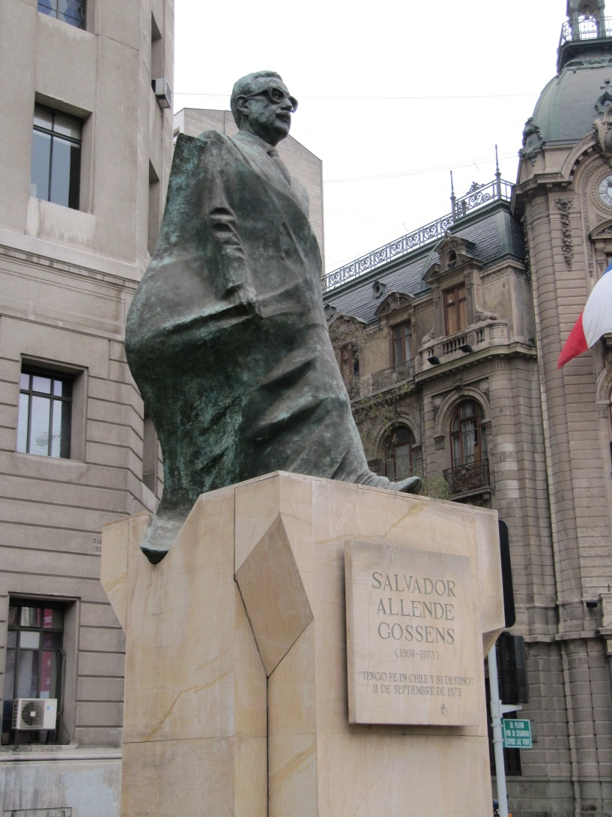
La Moneda, 2011

